Slide 1

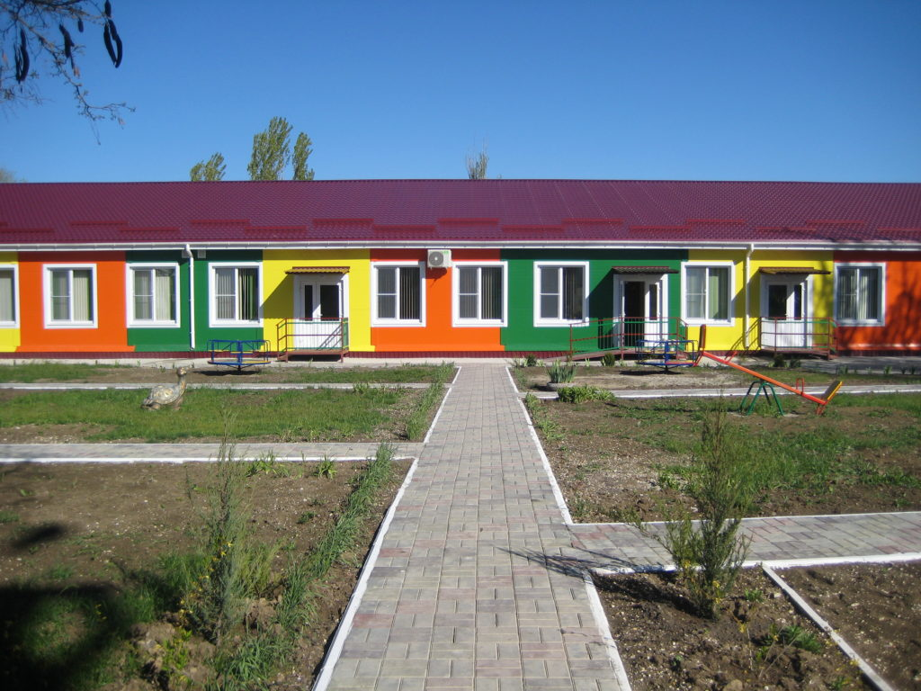
Муниципальное бюджетное общеобразовательное учреждение «Кировская школа-гимназия №2» Кировского района Республики Крым
Основная образовательная программа
дошкольного образования

Slide 2
Структура
образовательной Программы
ЦЕЛЕВОЙ РАЗДЕЛ
СОДЕРЖАТЕЛЬНЫЙ РАЗДЕЛ
ОРГАНИЗАЦИОННЫЙ РАЗДЕЛ

Slide 3

Программа разработана в соответствии с требованиями основных нормативных документов:
Конвенцией ООН о правах ребёнка,
Федеральным законом от 29 декабря 2012 г. № 273-ФЗ «Об образовании в Российской Федерации»,
Приказом Министерства образования и науки Российской Федерации от 17 октября 2013г. №1155 «Об утверждении федерального государственного образовательного стандарта дошкольного образования».

Slide 4
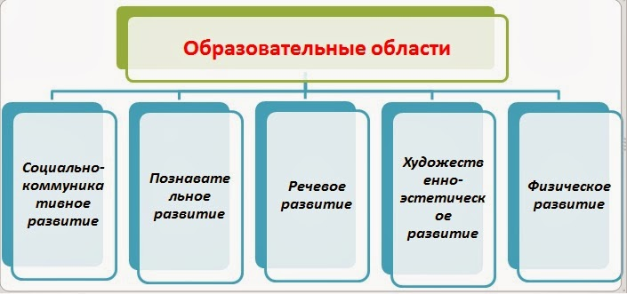
Программа обеспечивает развитие детей дошкольного возраста в различных видах деятельности с учетом их возрастных и индивидуальных особенностей по основным образовательным областям:

Slide 5
Основная образовательная программа дошкольного образования разработана в соответствии с Федеральным государственным образовательным стандартом дошкольного образования и с учетом примерной общеобразовательной программы дошкольного образования «От рождения до школы» под редакцией Н.Е.Вераксы, Т.С.Комаровой, региональной программой «Крымский веночек» под редакцией Мухомориной Л.Г.
Обучение осуществляется на русском языке - государственном языке России.

Slide 6

Приоритетными направлениями дошкольного образования является речевое и физическое развитие
Речевое развитие дошкольников реализуется в: непосредственно-образовательной деятельности, в режимных моментах:
Беседы с опорой на зрительное восприятие и без опоры на него
Хороводные игры, пальчиковые игры
Тематические досуги, праздники и развлечения
Мимические, логоритмические, артикуляционные гимнастики
Речевые дидактические игры
Чтение
Слушание, воспроизведение, имитирование
Разучивание скороговорок, чистоговорок

Slide 7
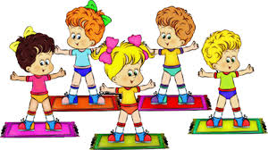
Направление физического развития:
1.приобретение детьми опыта в двигательной деятельности, связанной с выполнением упражнений; направленной на развитие таких физических качеств, как координация движений и гибкость; способствующей правильному формированию опорно-двигательной системы организма, развитию равновесия, координации движений, крупной и мелкой моторики; связанной с правильным, не наносящим вреда организму, выполнением основных движений (ходьба, бег, мягкие прыжки, повороты в обе стороны);
2. становление целенаправленности и саморегуляции в двигательной сфере;
3. становление ценностей здорового образа жизни, овладение его элементарными нормами и правилами (в питании, двигательном режиме, закаливании, при формировании полезных привычек).

Slide 8
Цель образовательной Программы :
Создание благоприятных условий для полноценного проживания ребенком дошкольного детства, формирование основ базовой культуры личности, всестороннее развитие психических и физических качеств в соответствии с возрастными и индивидуальными особенностями, подготовка к жизни в современном обществе, к обучению в школе, обеспечение безопасности жизнедеятельности дошкольника.

Slide 9
Программа направлена на решение следующих задач:
- охраны и укрепления физического и психического здоровья детей, в том числе их эмоционального благополучия;
- обеспечения равных возможностей для полноценного развития каждого ребенка в период дошкольного детства независимо от места жительства, пола, нации, языка, социального статуса, психофизиологических и других особенностей (в том числе ограниченных возможностей здоровья);
- обеспечения преемственности целей, задач и содержания образования, реализуемых в рамках образовательных программ различных уровней;
- создания благоприятных условий развития детей в соответствии с их возрастными и индивидуальными особенностями и склонностями, развития способностей и творческого потенциала каждого ребенка как субъекта отношений с самим собой, другими детьми, взрослыми и миром.

Slide 10
объединения обучения и воспитания в целостный образовательный процесс на основе духовно-нравственных и социокультурных ценностей и принятых в обществе правил и норм поведения в интересах человека, семьи, общества; формирования общей культуры личности детей, в том числе ценностей здорового образа жизни, развития их социальных, нравственных, эстетических, интеллектуальных, физических качеств, инициативности, самостоятельности и ответственности ребенка, формирования предпосылок учебной деятельности; обеспечения вариативности и разнообразия содержания программ и организационных форм дошкольного образования, возможности формирования программ различной направленности с учетом образовательных потребностей, способностей и состояния здоровья детей; формирования социокультурной среды, соответствующей возрастным, индивидуальным, психологическим и физиологическим особенностям детей; обеспечения психолого-педагогической поддержки семьи и повышения компетентности родителей (законных представителей) в вопросах развития и образования, охраны и укрепления здоровья детей.

Slide 11

Планируемые результаты освоения образовательной Программы дошкольного образования:
Целевые ориентиры образования в раннем возрасте; целевые ориентиры образования на этапе завершения дошкольного образования; планируемые результаты освоения коррекционной программы

Slide 12
Содержательный раздел
Комплексно-тематическое планирование содержание психолого-педагогической работы по освоению основной образовательной программы по всем образовательным областям:
- социально-коммуникативное развитие;
- познавательное развитие;
- речевое развитие;
- художественно-эстетическое развитие;
- физическое развитие.
В каждой образовательной области прописаны: основные задачи психолого-педагогической работы; формы организации образовательной деятельности:
- в режимных моментах,
- в совместной деятельности педагога и детей,
- в самостоятельной деятельности детей,
- во взаимодействии с семьями.

Slide 13
Социально-коммуникативное развитие:
- Коммуникация
- Формирование основ безопасности
- Трудовое воспитание
- Социализация, развитие общения
- Нравственное воспитание
Познавательное развитие: основные задачи психолого-педагогической работы:
-Развитие сенсорной культуры;
-Развитие познавательно-исследовательской и продуктивной (конструктивной) деятельности;
-Формирование элементарных математических представлений;
-Приобщение к социокультурным ценностям.

Slide 14


Речевое развитие
чтение художественной литературы
развитие речи
Физическое развитие
Физическая культура
Здоровье

Slide 15

Художественно – эстетическое развитие художественная деятельность:
- развитие продуктивной деятельности детей
- развитие детского творчества
- приобщение к изобразительному искусству

Slide 16
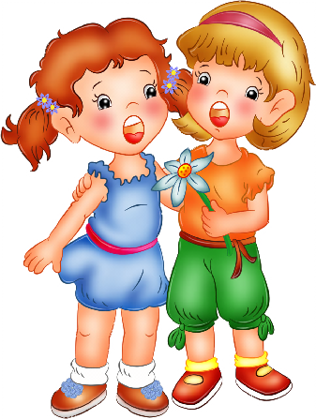
Организация коррекционной работы по преодолению фонетико-фонематического недоразвития речи
Цель коррекционного обучения : воспитание у детей правильной, четкой, умеренно громкой выразительной речи с соответствующим возрасту словарным запасом и уровнем развития связной речи, путем применения, наряду с общепринятыми, специальных логопедических методов и приемов , направленных на коррекцию речевого дефекта и развитие активной сознательной деятельности детей в области речевых фактов.

Slide 17
Инклюзивное образование
Цель: создание условий для осуществления интегративного и инклюзивного воспитания и обучения детей с ограниченными возможностями здоровья.
В группах комбинированной направленности осуществляется совместное образование здоровых детей и детей с ОВЗ в соответствии с образовательной программой дошкольного учреждения, с учетом особенностей психофизического развития и возможностей воспитанников.

Slide 18
ВАРИАТИВНАЯ ЧАСТЬ
РЕГИОНАЛЬНЫЙ КОМПОНЕНТ
Направления деятельности:
Приобщение к истокам национальной культуры народов, населяющих Республику Крым.
Предоставление каждому ребенку возможность обучения и воспитания на родном языке,
Формирование у детей основ нравственности на лучших образцах национальной культуры, народных традициях и обычаях.
Создание благоприятных условий для воспитания толерантной личности – привития любви и уважения к людям другой национальности, к их культурным ценностям.
Ознакомление с природой родного края, формирование экологической культуры.
Ознакомление детей с особенностями жизни и быта народов, населяющих Республику Крым, праздниками, событиями общественной жизни республики, символиками Республики Крым и РФ, памятниками архитектуры, декоративно-прикладным искусством.

Slide 19

Преемственность дошкольного и начального общего образования.
План совместной работы школы и детского сада.

Slide 20
Организационный раздел
Материально – техническое обеспечение : методическая литература, наглядно-дидактические пособия

Slide 21

Спасибо за внимание!
Творческих успехов!

